Slide 1

MBA em Artificial Intelligence & Machine Learning

Slide 2
Introdução a
Robótica e IOT
Prof . Dr. José Ahirton Lopes
ahirtonlopes@gmail.com
2022

Slide 3
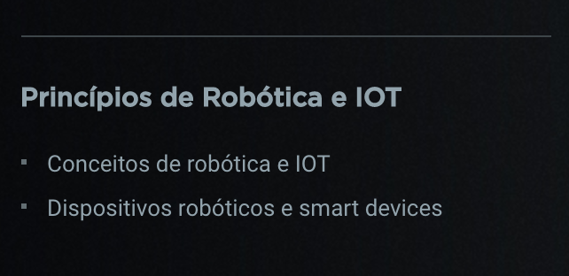
Overview
Dos dispositivos conectados ao valor humano;
Arquitetura de projetos em IOT;
IOT + AI, possibilidades e futuro;
Cases;
Avaliação;
Próximos passos em nossa jornada.

Slide 4
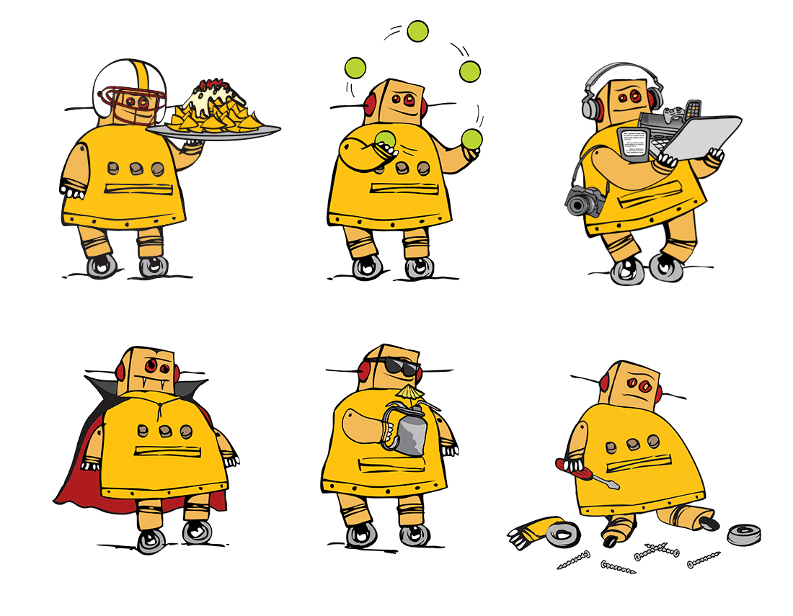
Trabalho Final – Pontos Importantes Aplicações de IOT + Cloud
Por onde começar?
Pesquisem projetos no instructables.com, hackster.io dentre outros!

Slide 5
Trabalho Final – Pontos Importantes
Introdução e Problemática;
Motivação e Objetivo;
Possível Ferramental e (ou) Técnicas;
Considerações e Potencial.
Avaliação:
Aderência aos pontos;
Originalidade, “fit”para com o perfil do curso/alunos e “doability”.

Slide 6
Arduino

Slide 7
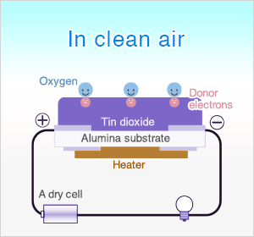
Sensor de gás
Notes:
Sensor MQ2 – Metano, Butano, LPG e Fumaça
Funcionamento:
Os semicondutores de óxido metálico, ou MOS, são comumente usados ​​para detectar gases tóxicos (comumente monóxido de carbono) e funcionam por meio de um filme sensível a gás que é composto de óxidos de estanho ou tungstênio.
Aquecido a alta temperatura, o filme produz elétrons livres que fluem facilmente pelo material, gerando corrente.
Na presença de ar, esses elétrons livres se combinam com o oxigênio da atmosfera, restringindo o número de elétrons livres disponíveis que fluem através do material sensor.
À medida que o ar é deslocado por outro gás, como o monóxido de carbono, menos moléculas de oxigênio se combinam com os elétrons livres, permitindo mais fluxo de elétrons através do material de detecção.
Quanto menor for a molécula de oxigênio disponível, maior será o fluxo de corrente. A resistência do sensor está correlacionada à quantidade de gás redutor na atmosfera.

Slide 8
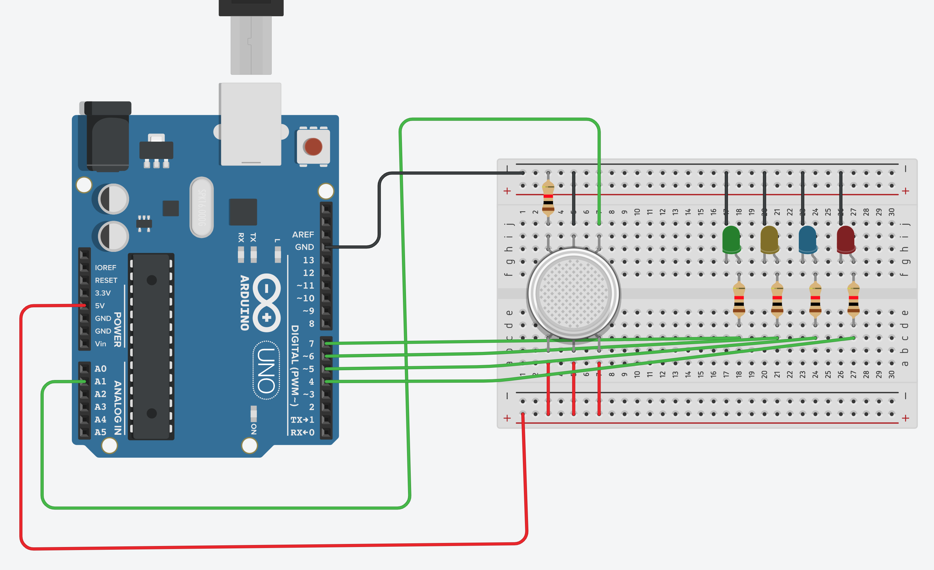
Experimento no Tinkercad – Sensor de Gás

Slide 9
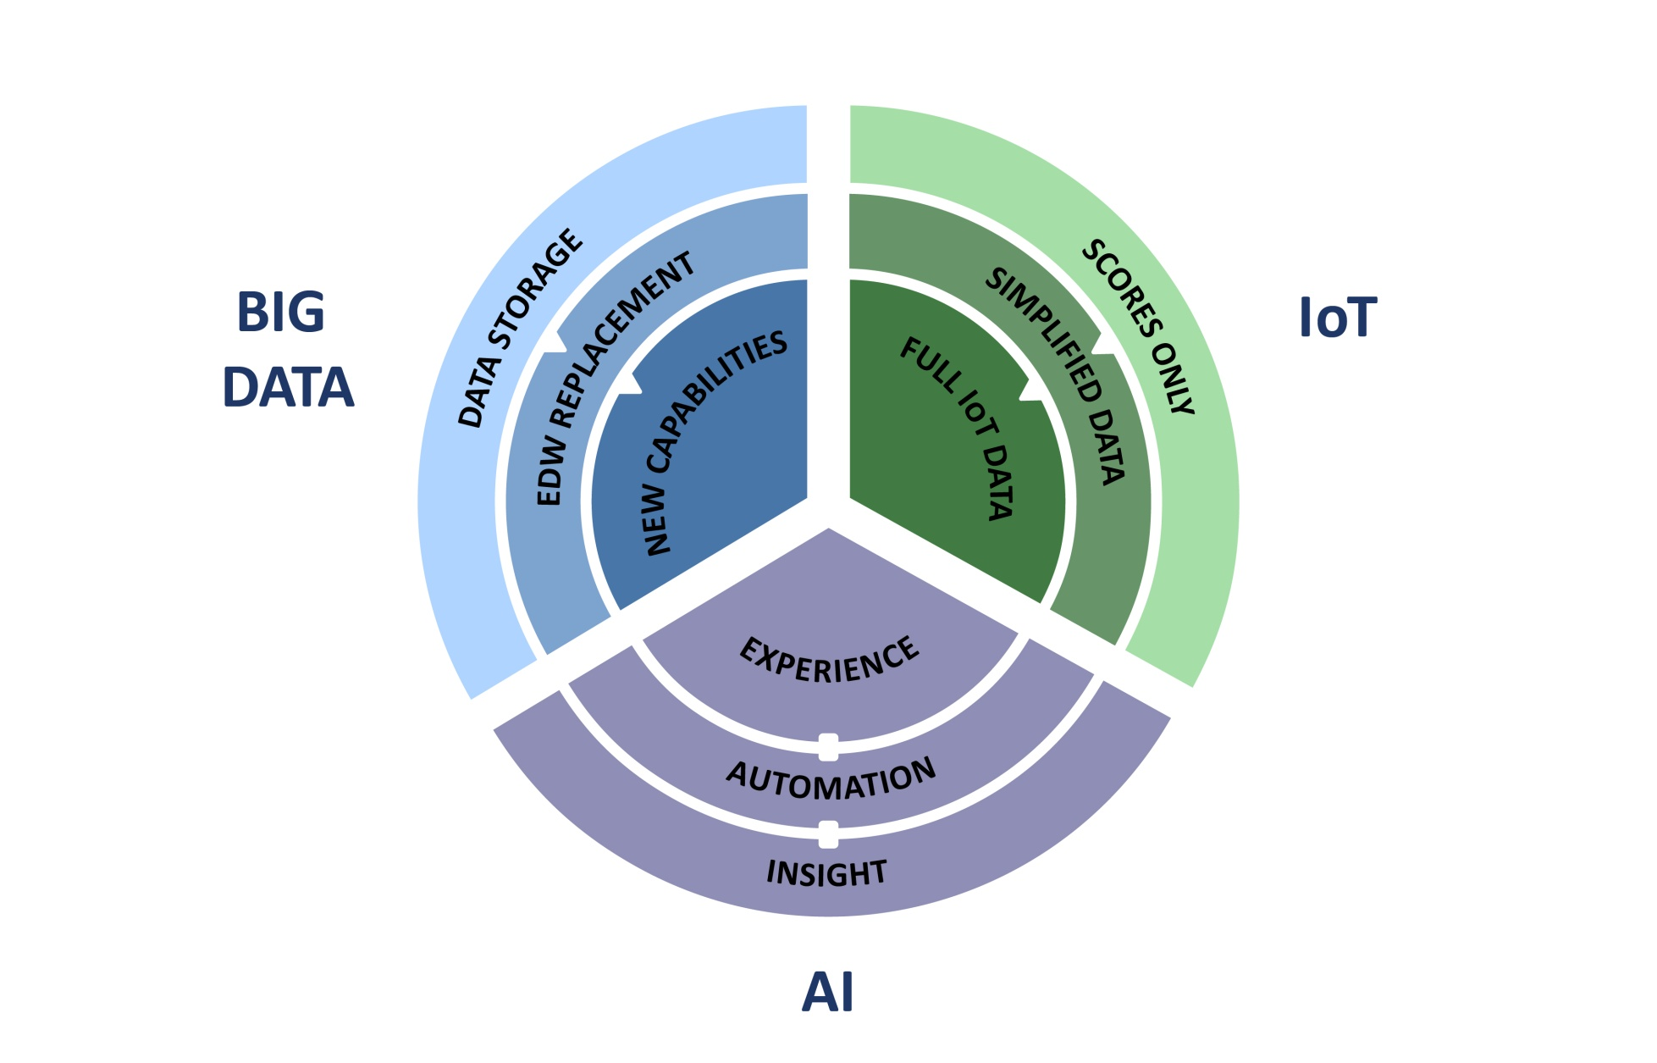
Da nossa aula passada

Slide 10
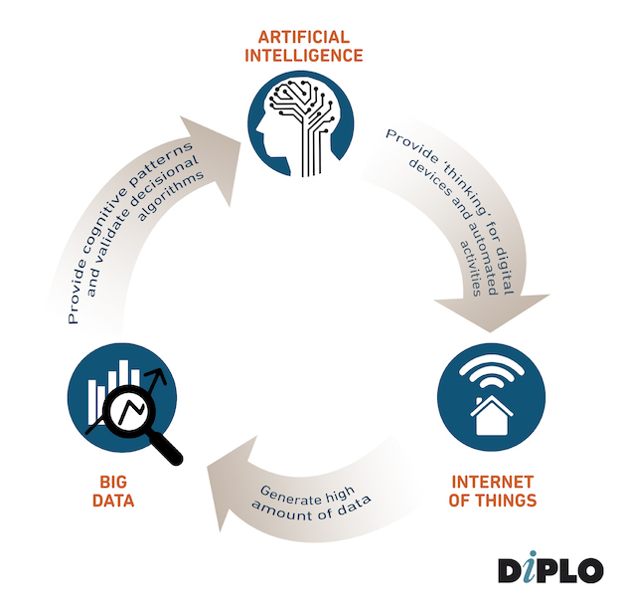
Da nossa aula passada

Slide 11
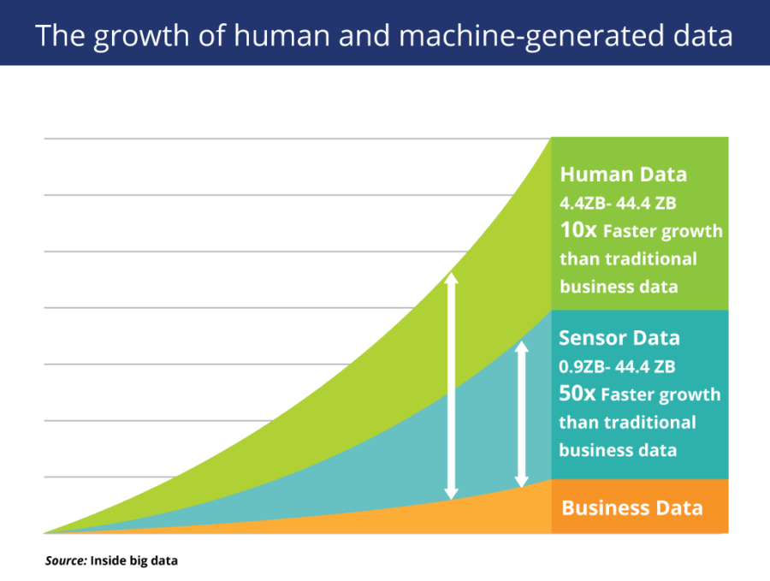
Da nossa aula passada

Slide 12
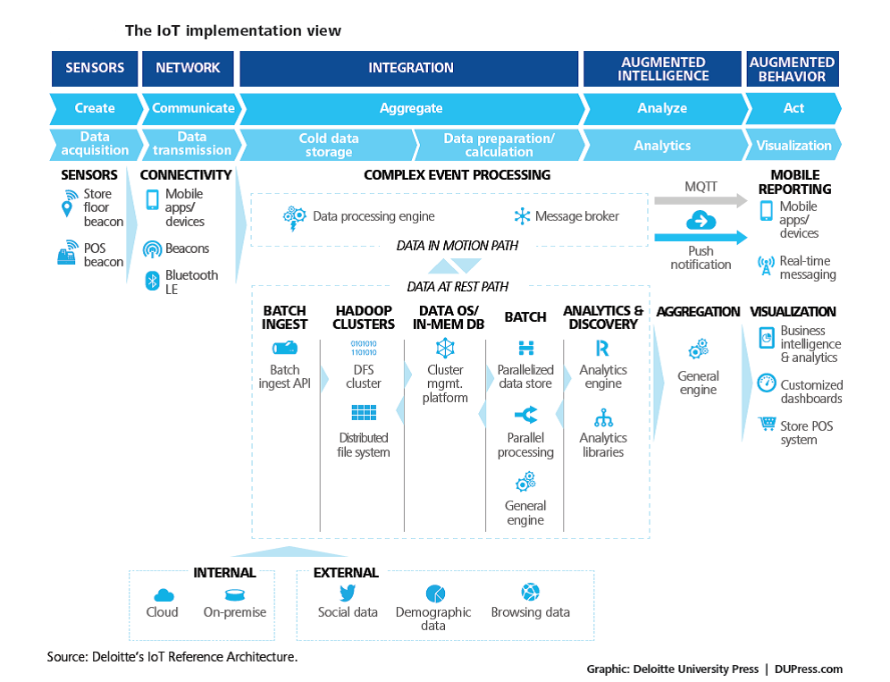
Arquitetura de Projetos em IOT

Slide 13
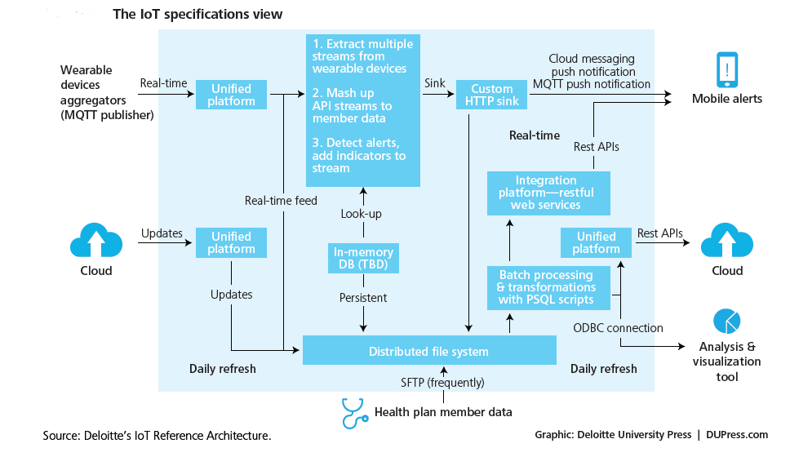
Arquitetura de Projetos em IOT

Slide 14
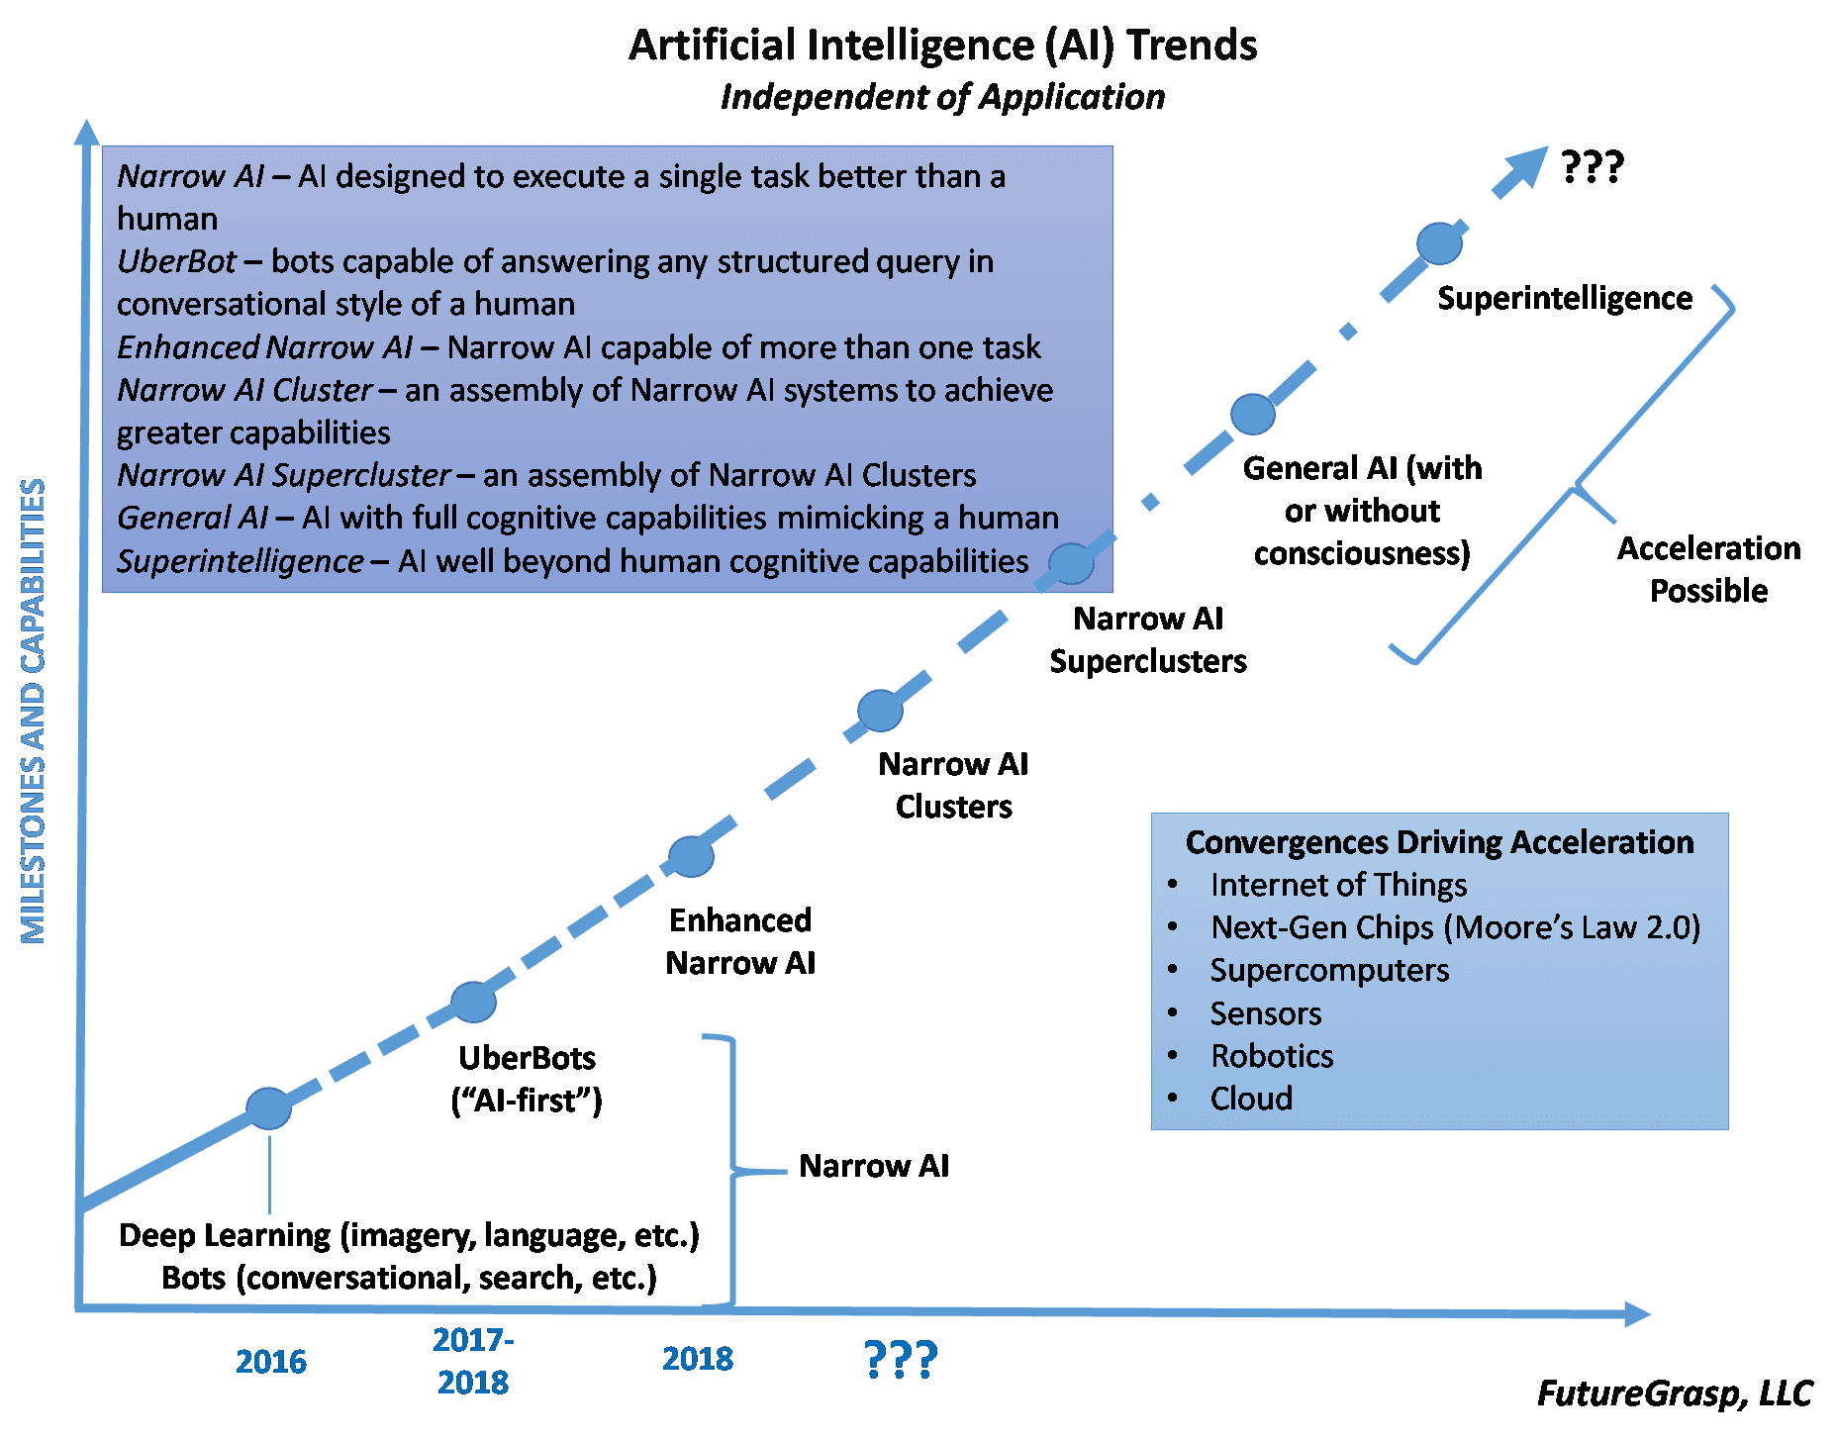
Em direção aos dispositivos robóticos

Slide 15
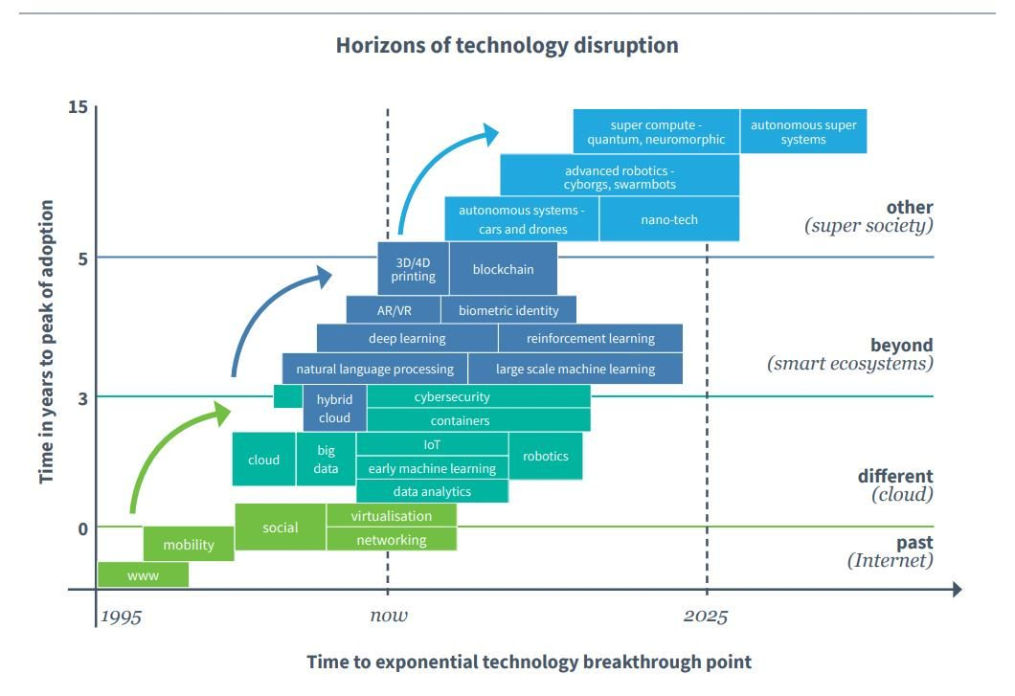
Em direção aos dispositivos robóticos

Slide 16
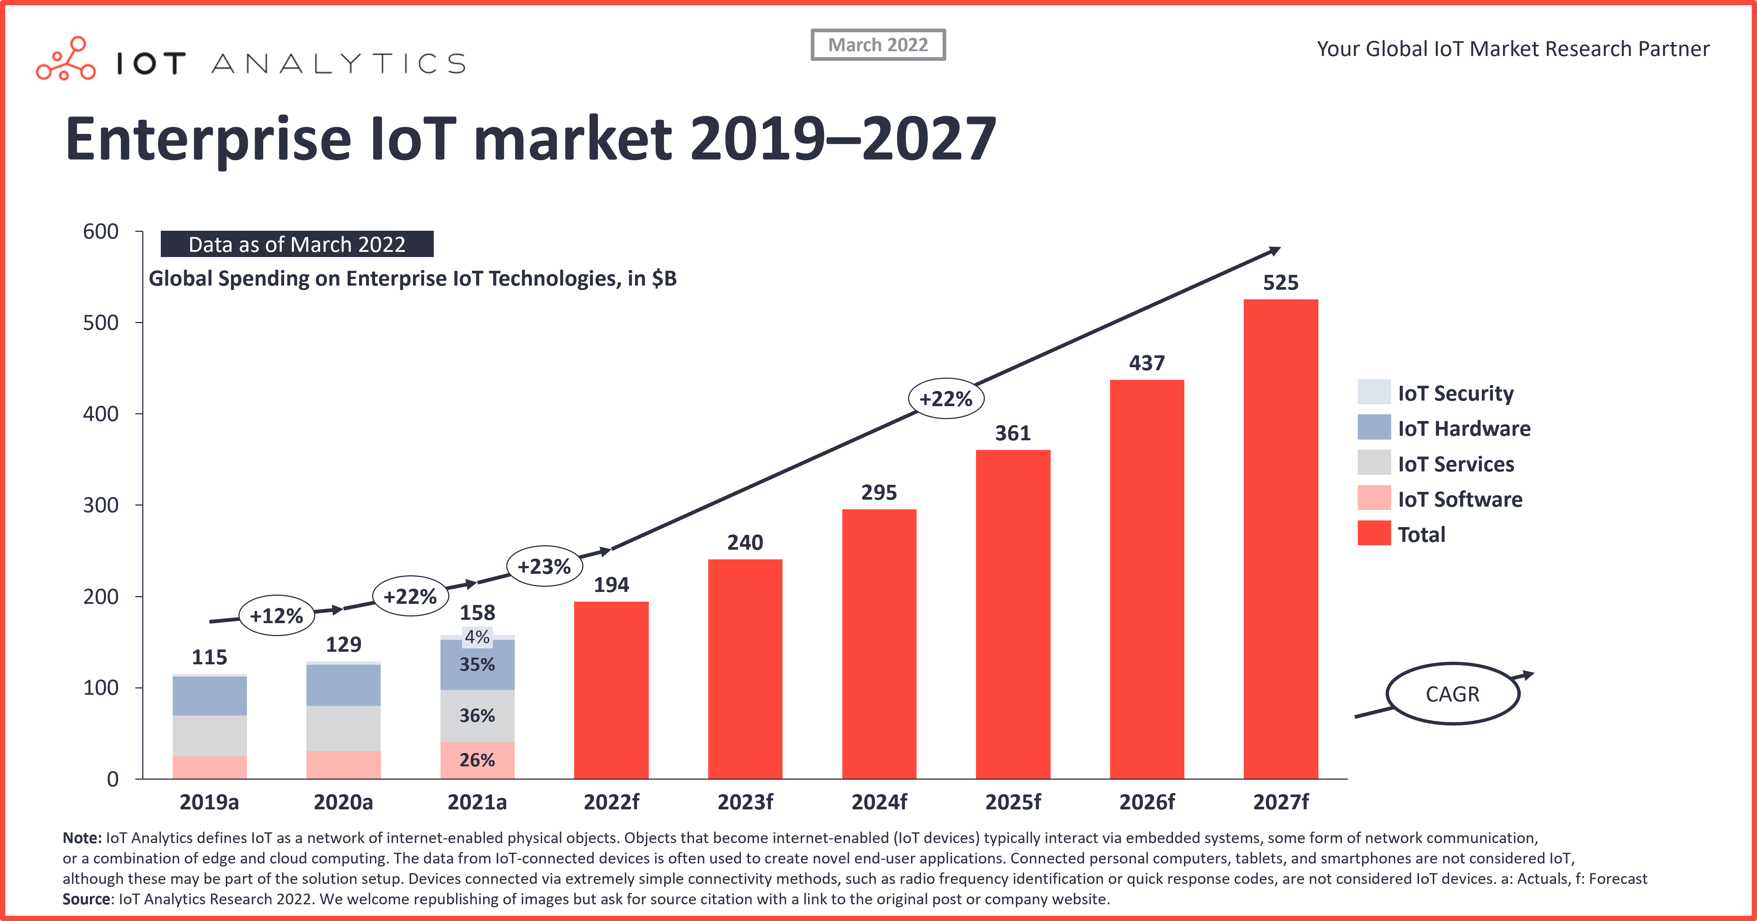
Novas oportunidades em IOT

Slide 17
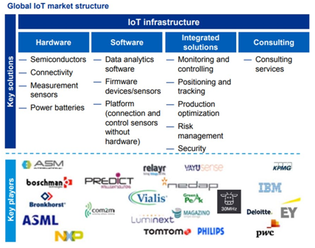
Novas oportunidades em IOT

Slide 18
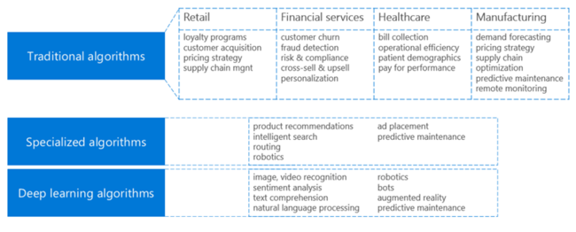
IOT + AI, possibilidades e futuro

Slide 19
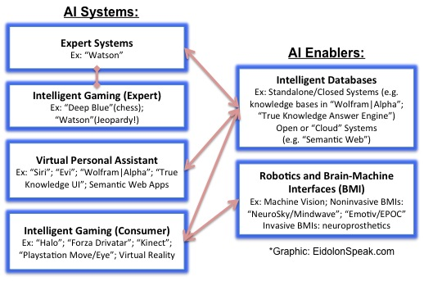
IOT + AI, possibilidades e futuro

Slide 20
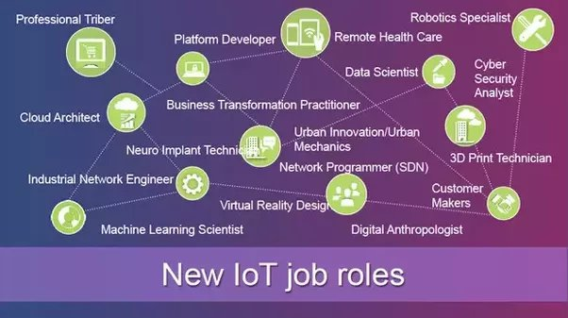
IOT + AI, possibilidades e futuro

Slide 21
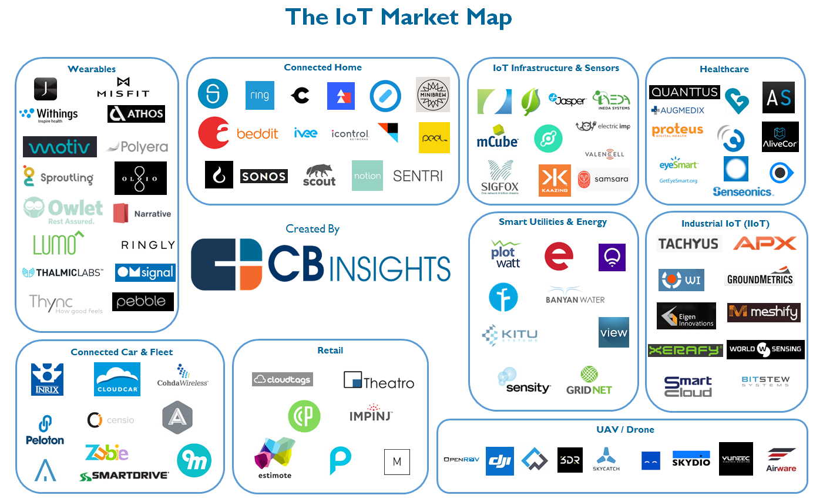
Visão de mercado em IOT

Slide 22
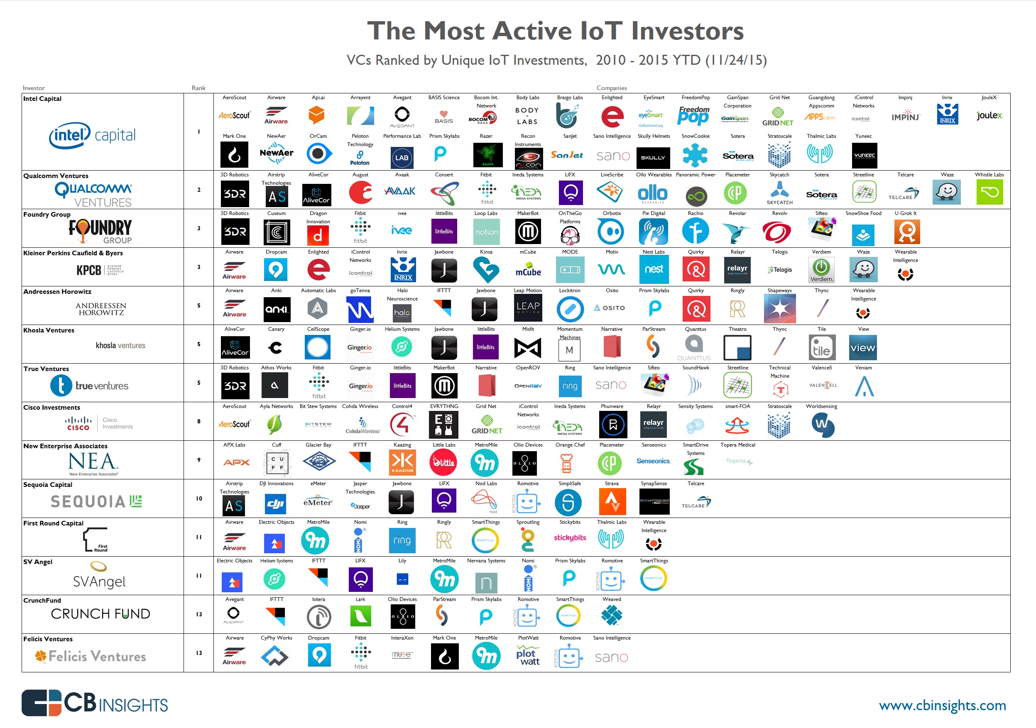
Visão de mercado em IOT

Slide 23
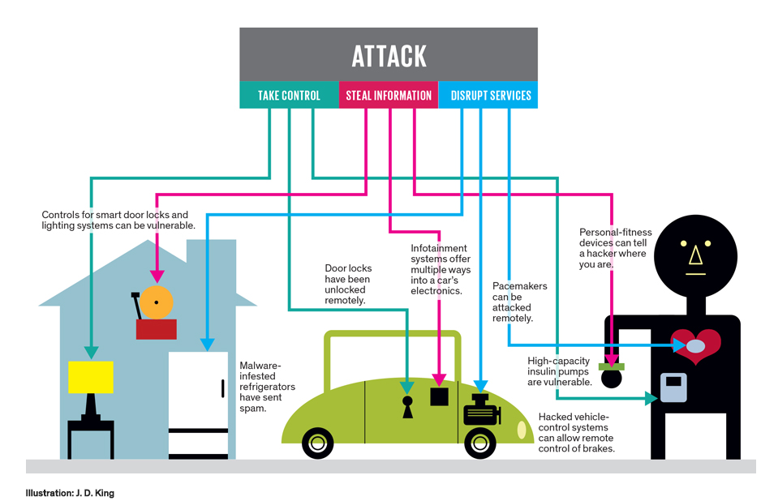
Ética e IOT

Slide 24
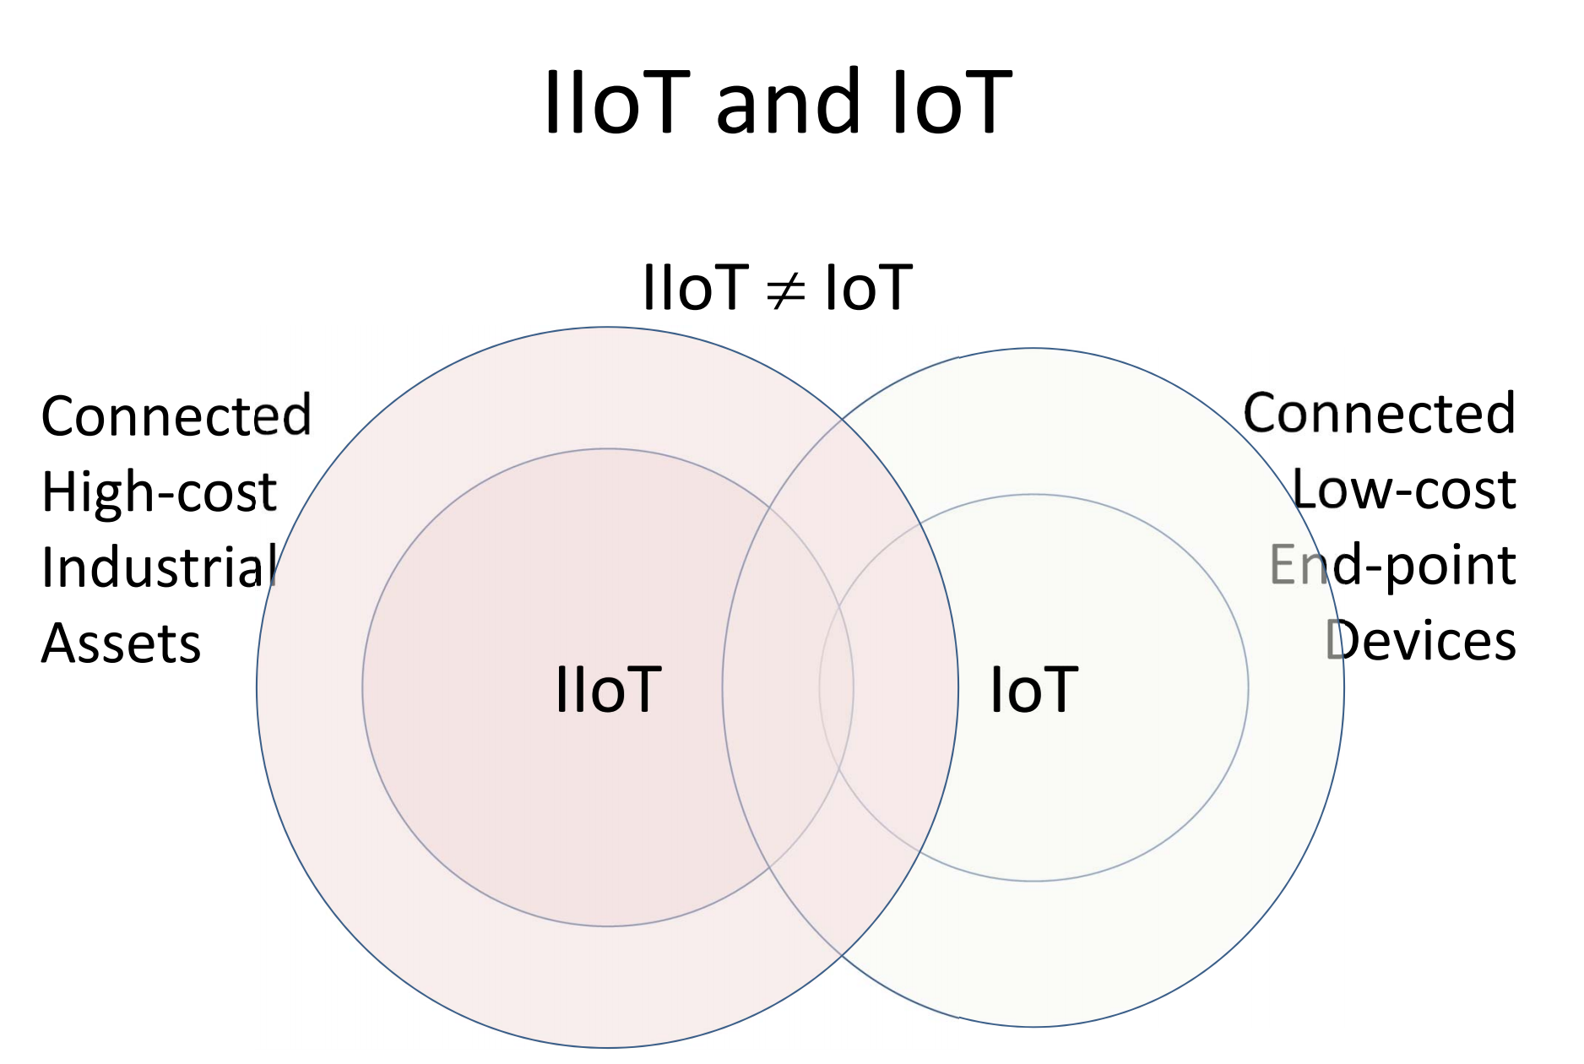
IIoT versus IoT

Slide 25
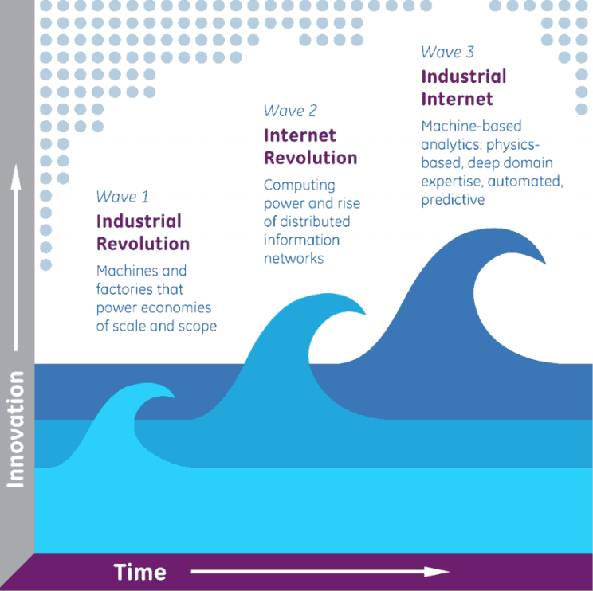
Qual a dessa “onda”?

Slide 26
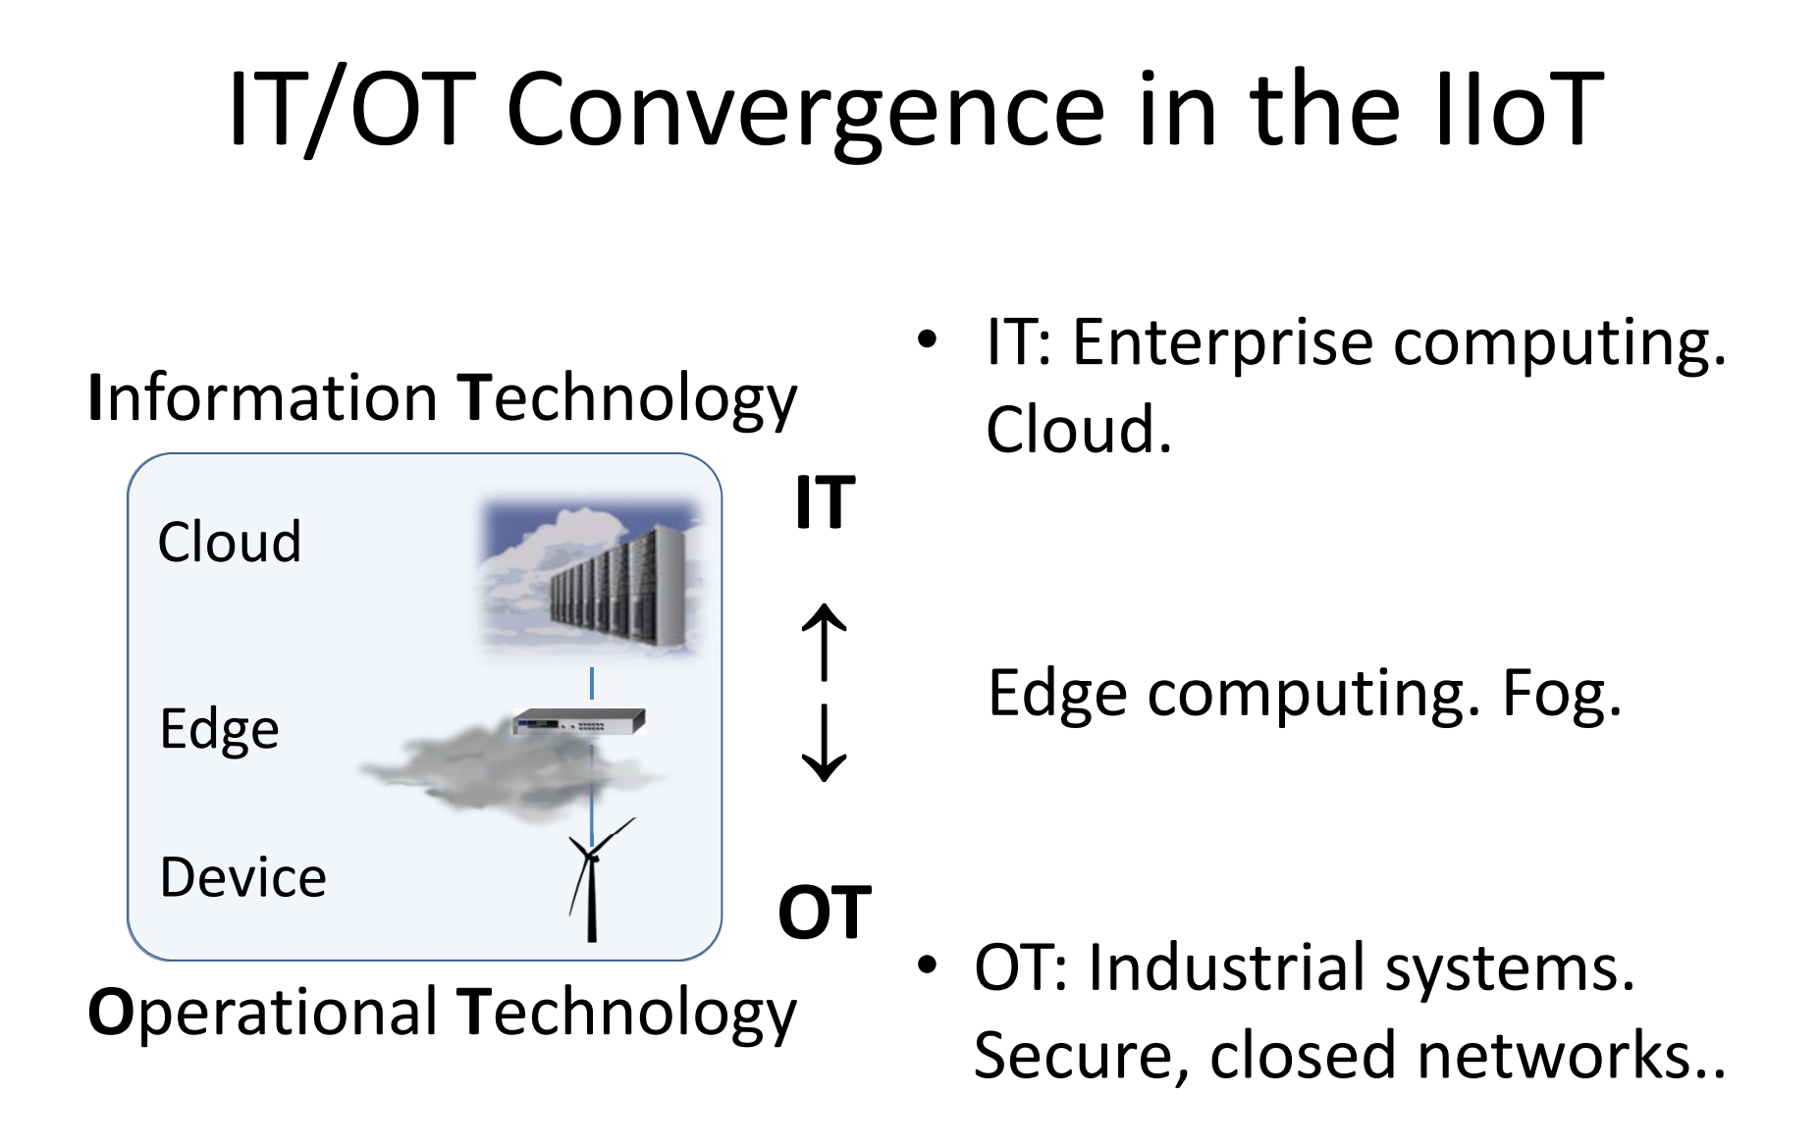
Convergência

Slide 27
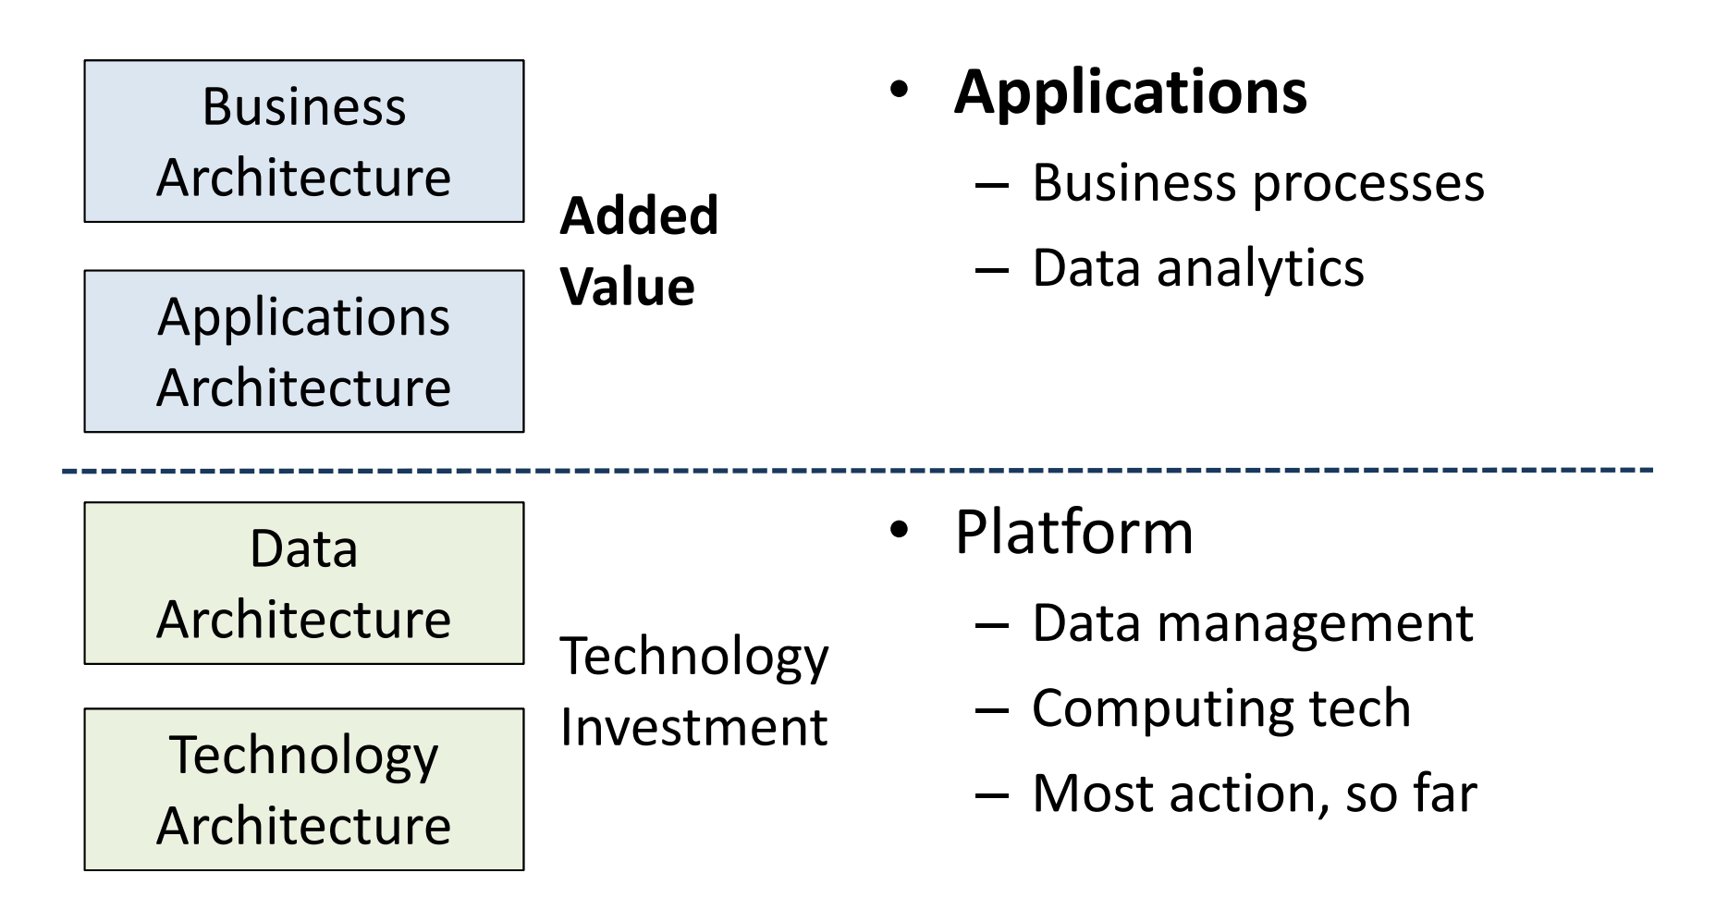
Valor versus Investimento – Onde estão?

Slide 28
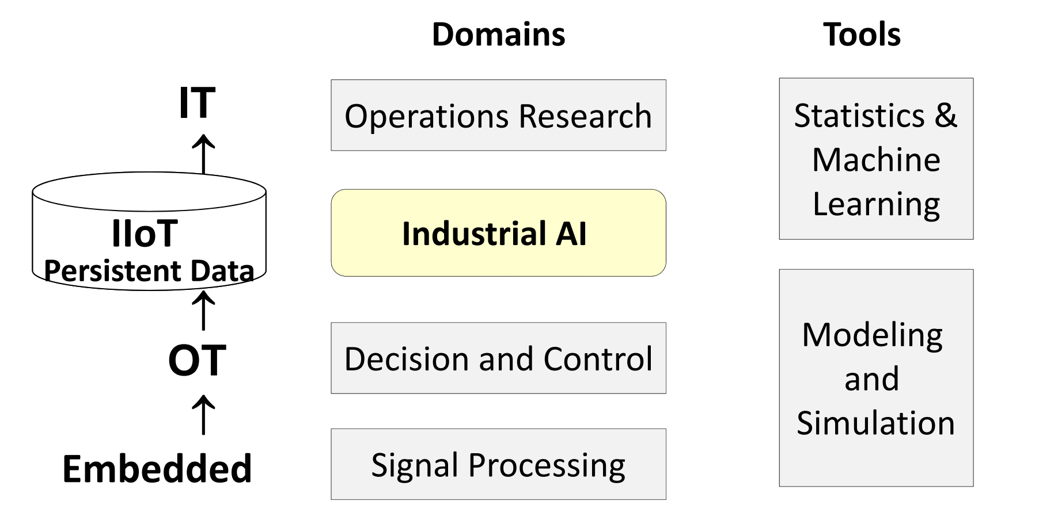
Domínios e Ferramentas em IIoT

Slide 29
Digital Twins
Muito tem se falado a respeitos dos “digital twins”, sistemas esses que foram considerados como #4 pela Gartner em se tratando de Tendências Tecnológicas.
IIoT + Digital Twins
Baseados em modelos, simulação, verificação e validação.
Usam o comportamento humano e conhecimento de processos para auxílio em tarefas e reconhecimento de anaomalias.

Slide 30
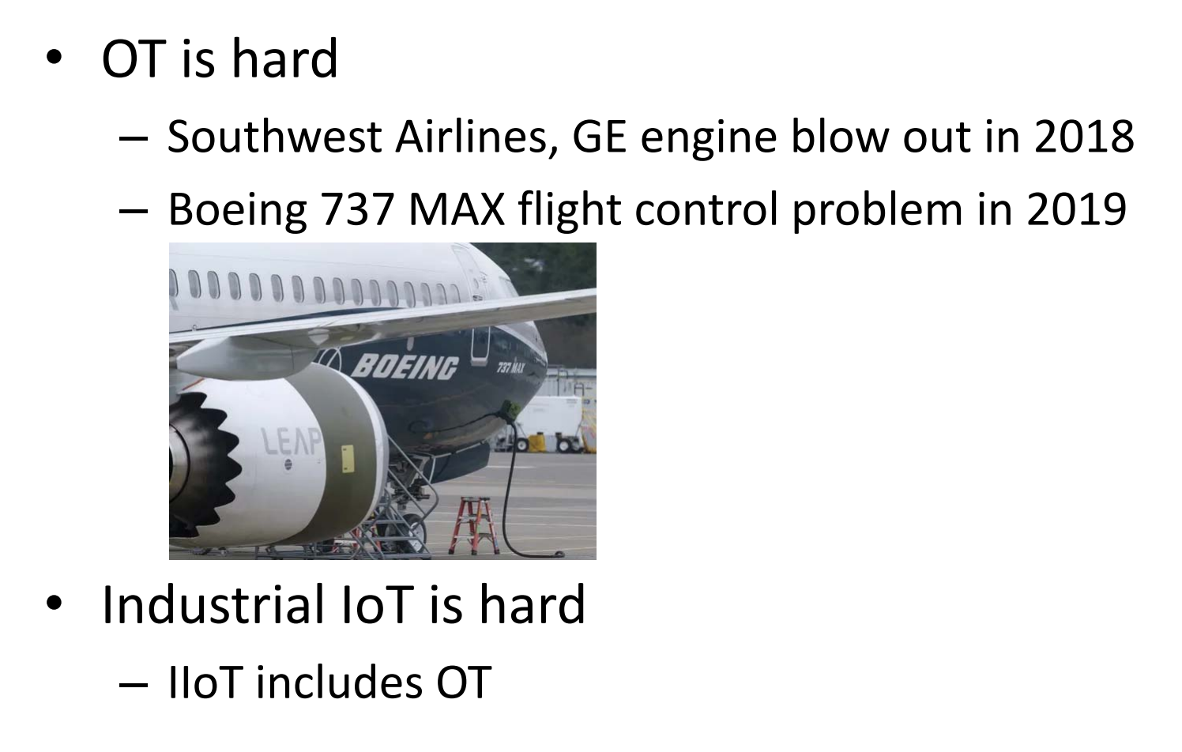
“OT” é a parte difícil!

Slide 31
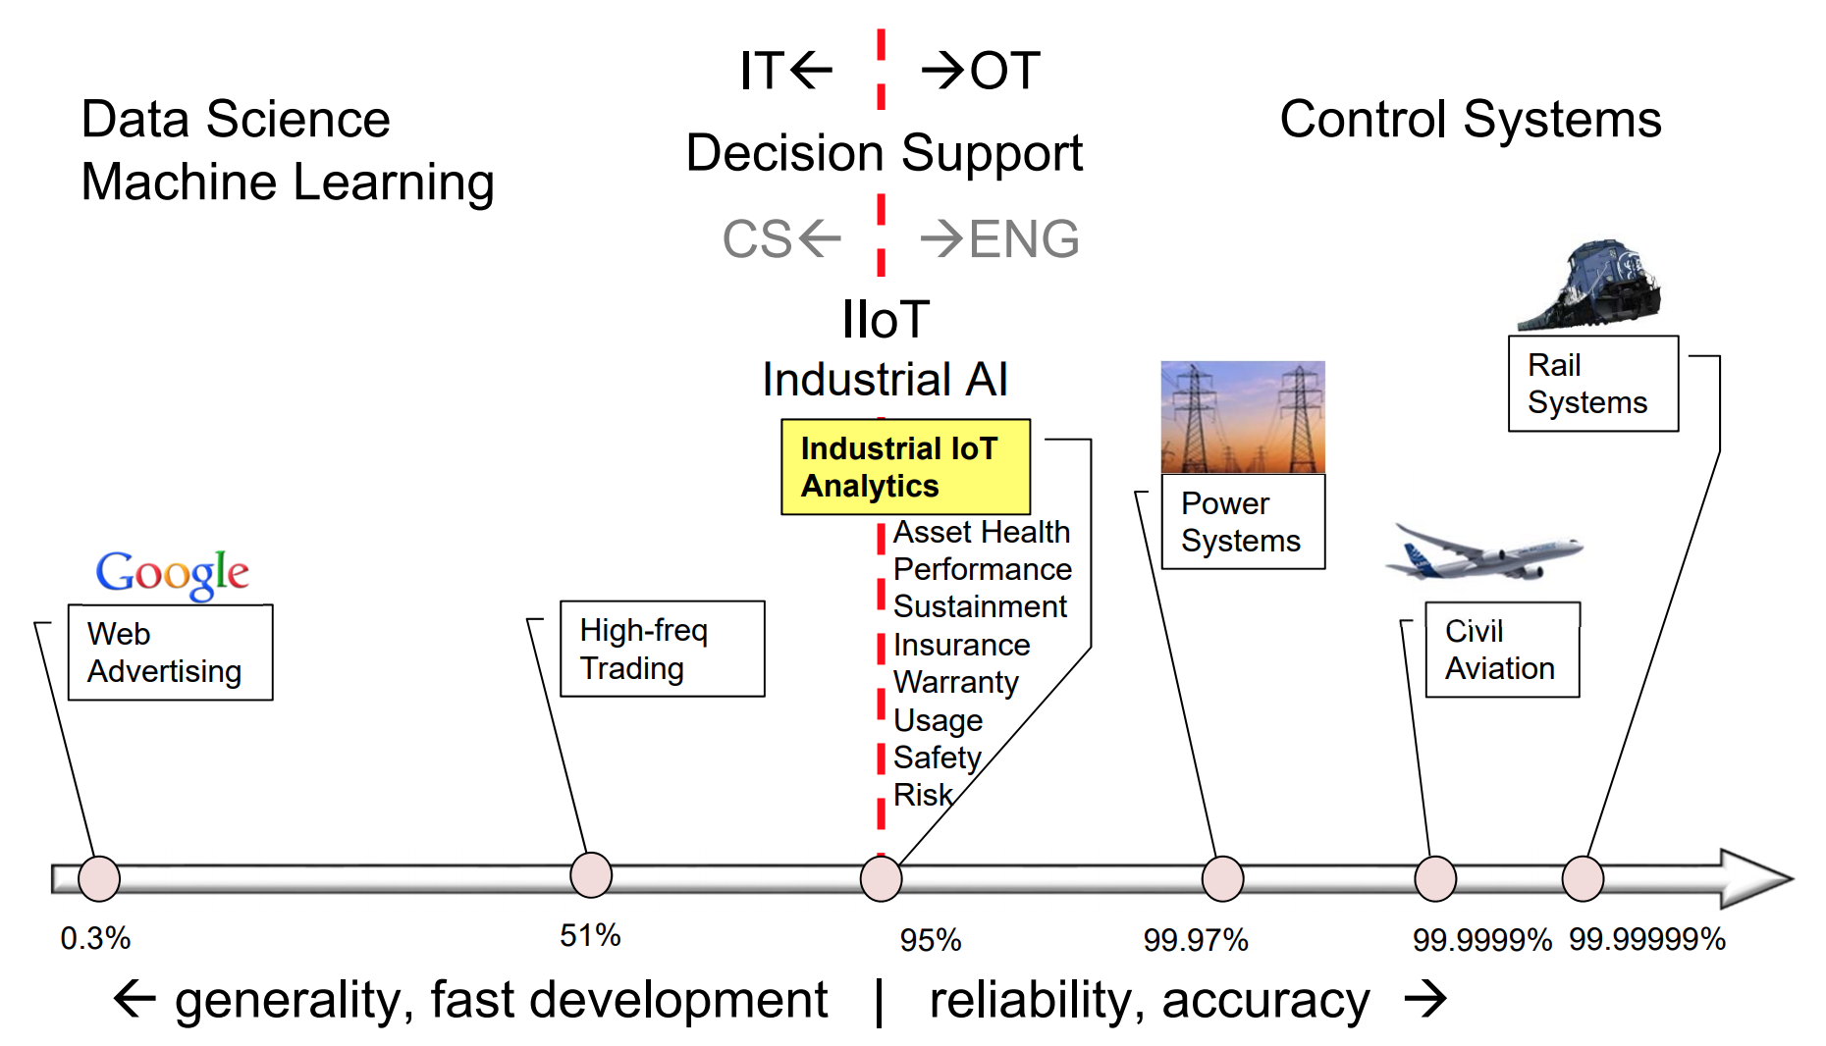
Cases

Slide 32
O futuro é logo alí!
O futuro na verdade já está aqui!
Aplicações de alto impacto, por hora, estão concentradas em algumas áreas:
Construção civil e manutenção predial;
Transporte;
Processos de manufatura.

Slide 33
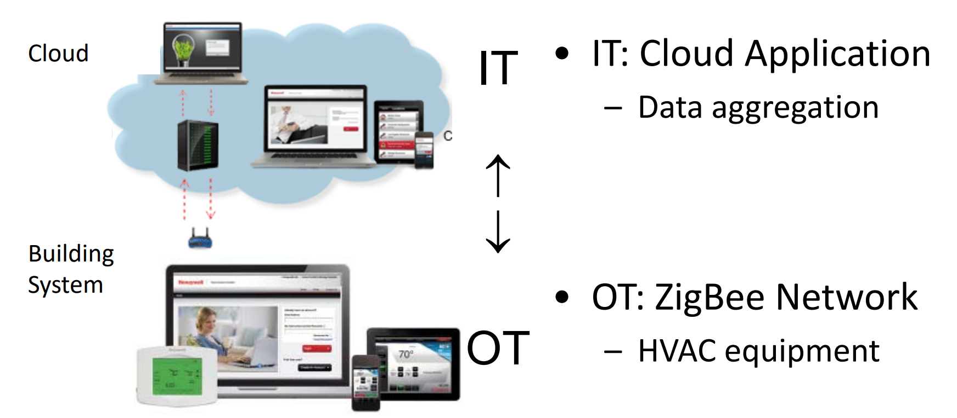
O futuro é logo alí!

Slide 34
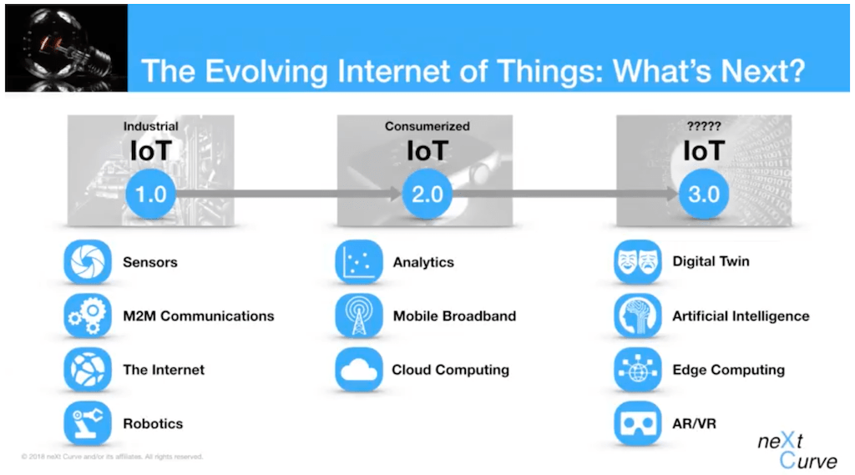
O que vem por aí?

Slide 35
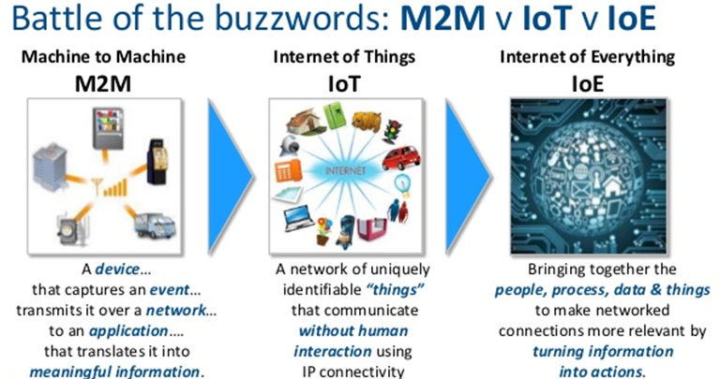
O que vem por aí?

Slide 36
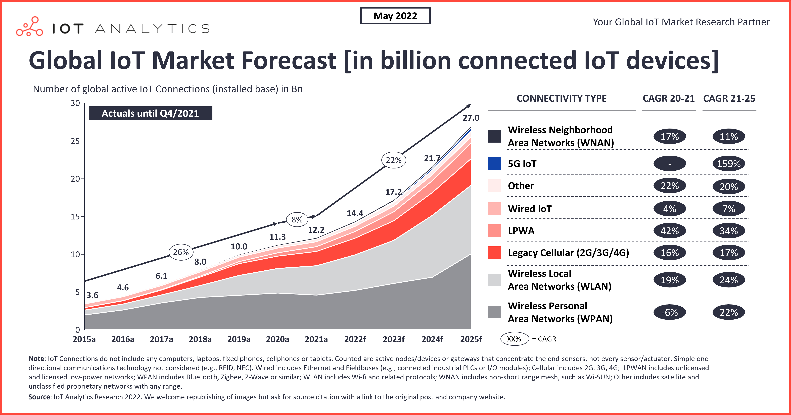
Futuro em IOT

Slide 37
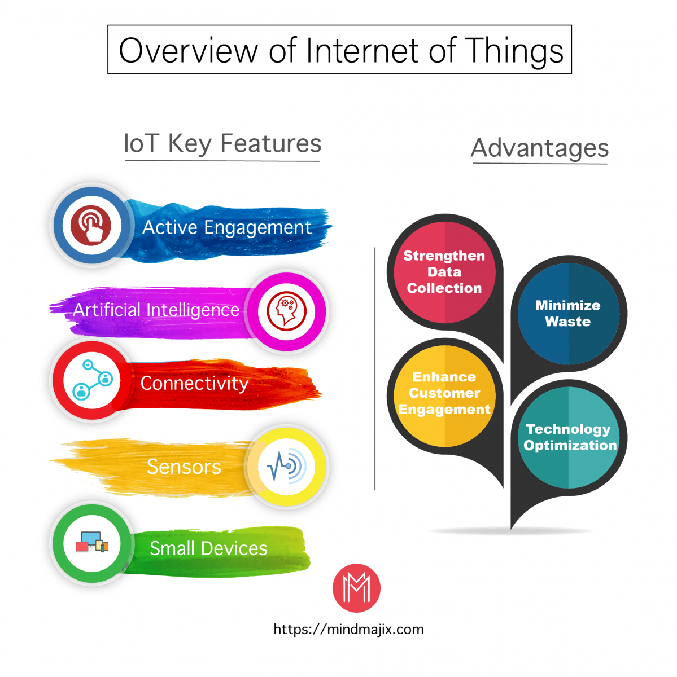
Detalhamentos - IOT

Slide 38
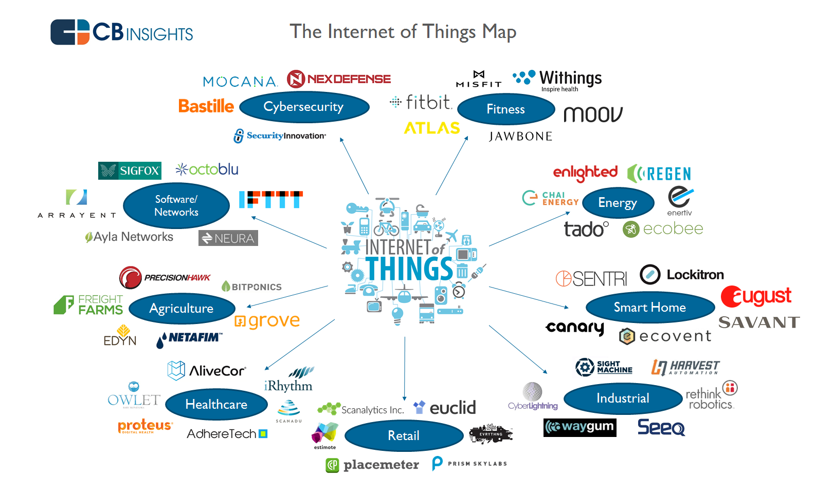
Detalhamentos - IOT

Slide 39
O que vem por aí?

Slide 40
O que vem por aí?

Slide 41
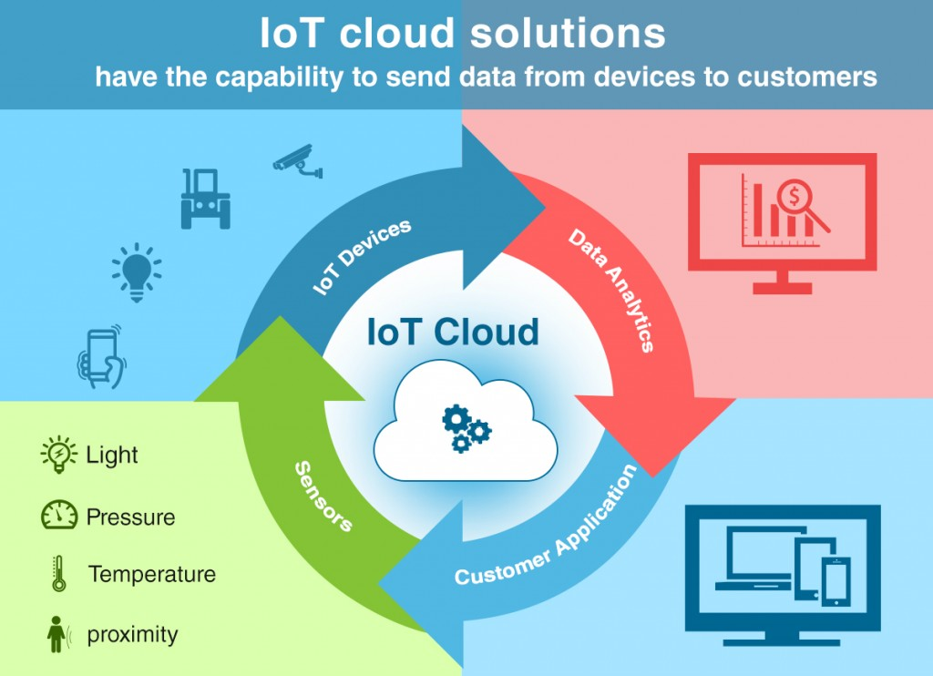
Detalhamentos – IOT + Cloud = Futuro ou presente?

Slide 42
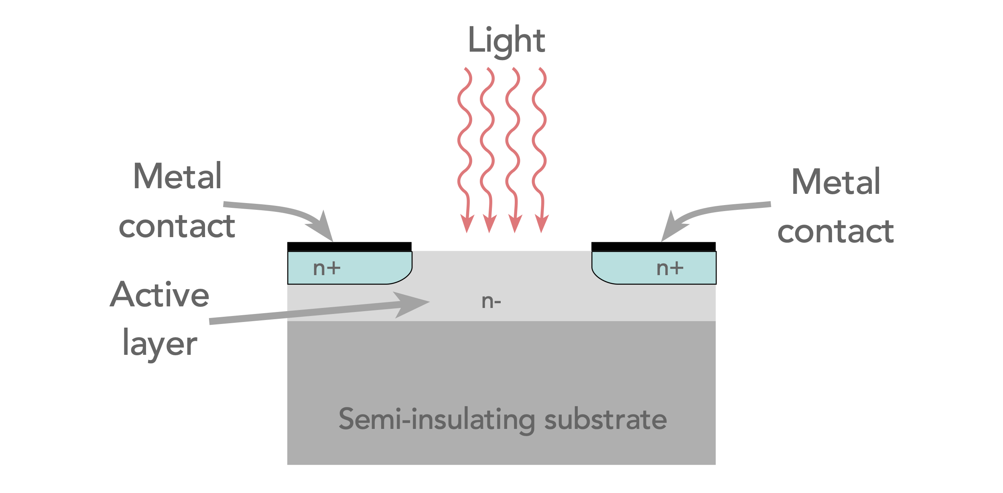
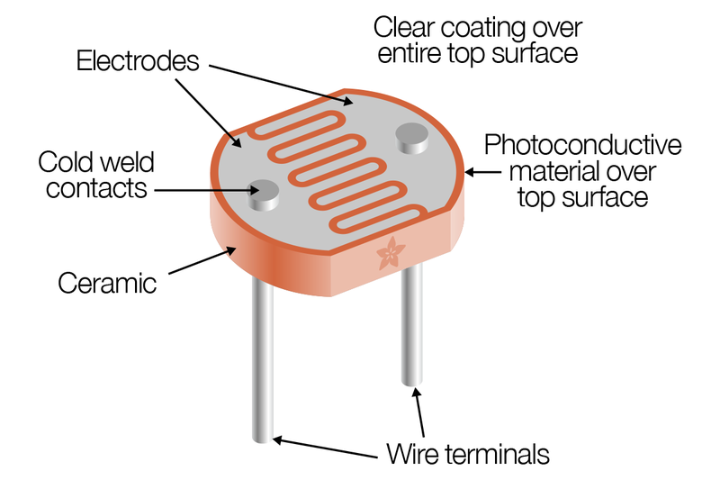
Fotoresistor
Notes:
Fotoresistor
Funcionamento:
O sensor LDR nada mais é do que um resistor dependente de luz, sua resistência muda de acordo com as mudanças na intensidade da luz.
O sensor LDR é feito de material fotossensível.
As linhas em zigue-zague que você vê no sensor nada mais são do que um material fotossensível.
Quando a luz incide sobre este material, a resistência do material muda e, portanto, a condutividade.

Slide 43
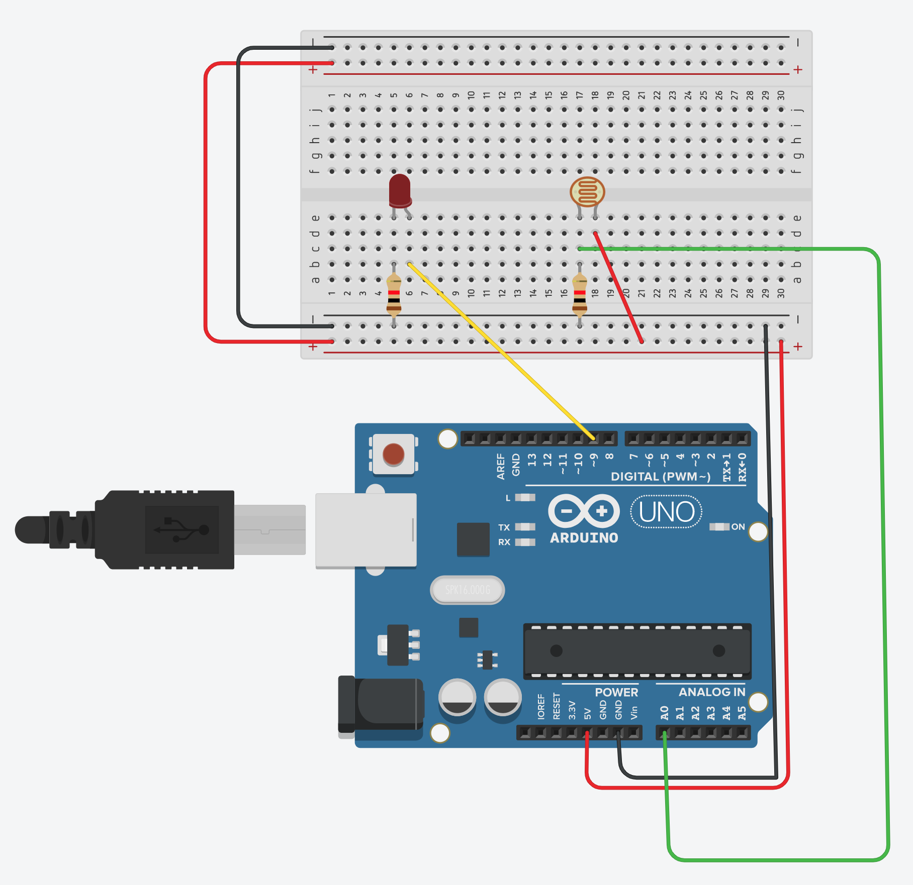
Experimento – Fotoresistor I

Slide 44
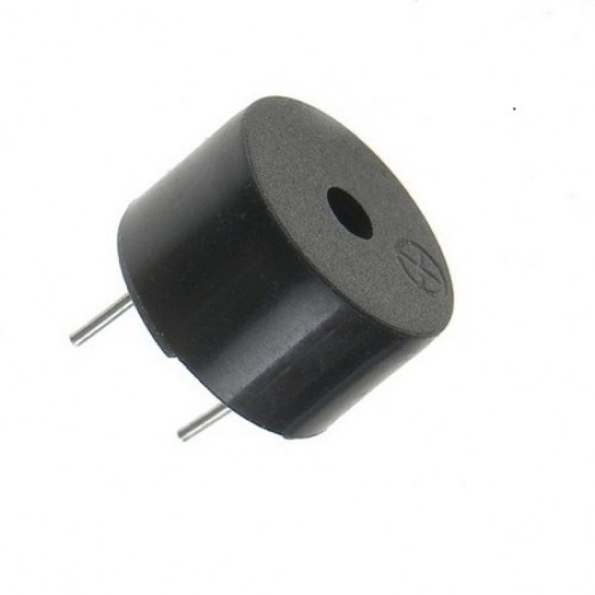
Buzzer e Efeito Piezoelétrico
Notes:
Buzzer
Funcionamento:
A piezoectricidade é um efeito em que certos cristais mudam de forma quando você aplica eletricidade a eles.
Ao aplicar um sinal elétrico na frequência certa, o cristal pode produzir som.
O buzzer produz o mesmo som ruidoso, independentemente da variação de voltagem aplicada a ela.
Ele consiste em cristais piezoelétricos entre dois condutores. Quando um potencial é aplicado a esses cristais, eles empurram um condutor e puxam o outro. Esta ação de empurrar e puxar resulta em uma onda sonora.

Slide 45
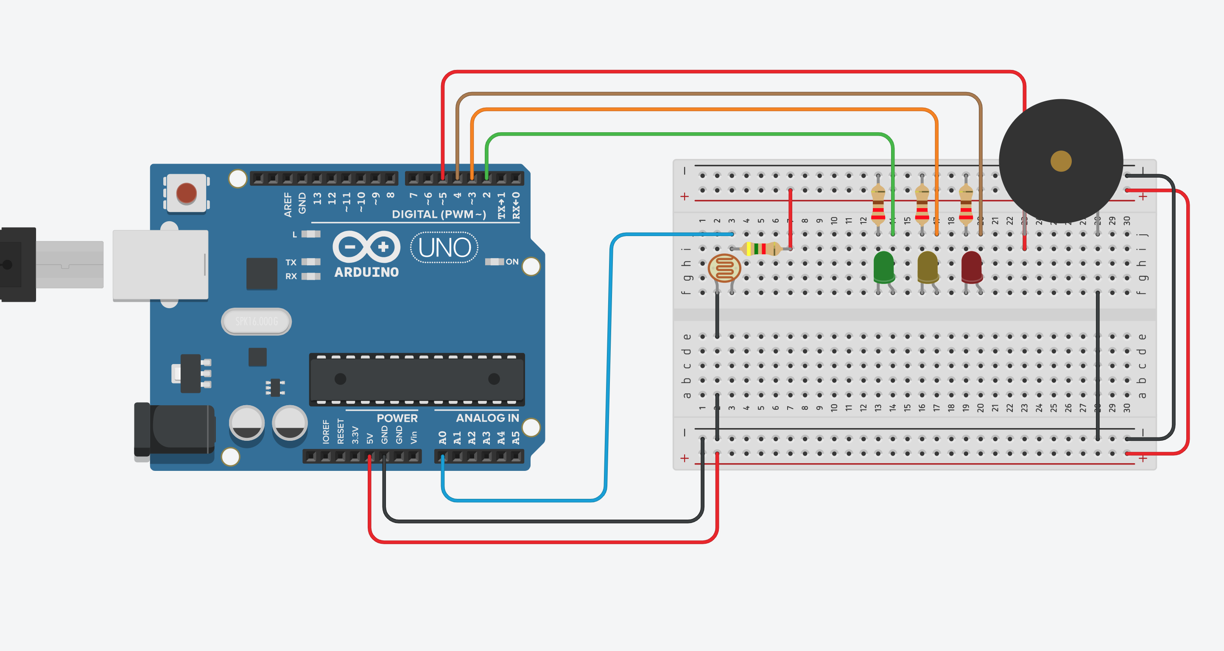
Experimento – Fotoresistor e buzzer II

Slide 46
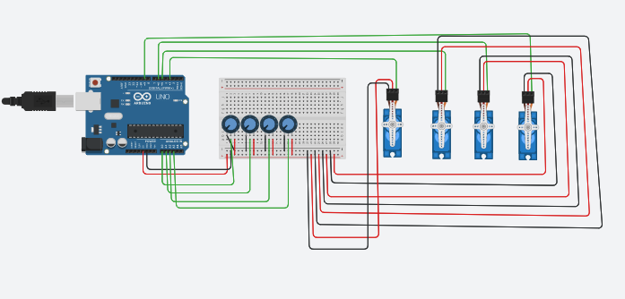
Experimento – Princípios Braço Mecânico

Slide 48
Introdução a Robótica e IOT
Prof. Dr. José Ahirton Lopes
Artigos: https://www.researchgate.net/profile/Jose_Ahirton_Lopes_Filho2
Outras apresentações: https://www.slideshare.net/JosAhirtonBatistaLop
Github: https://github.com/AhirtonLopes

Slide 49
Copyright © 2022 Prof. Dr. José Ahirton Lopes
Todos direitos reservados. Reprodução ou divulgação total ou parcial deste documento é expressamente proíbido sem o consentimento formal, por escrito, do Professor (autor).

